Slide 1
Онтология
Компьютерных комплектующих

Slide 2
Проблема
Валидация совместимости компьютерных комплектующих
Валидация совместимости различных составных устройств в целом

Slide 3
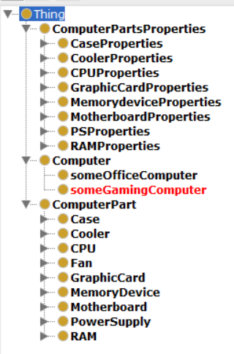
Решение – онтология комплектующих
Классы:
Класс свойств комплектующих ComputerPartsProperties
Класс комплектующих ComputerPart
Класс готовых устройств Computer

Slide 4
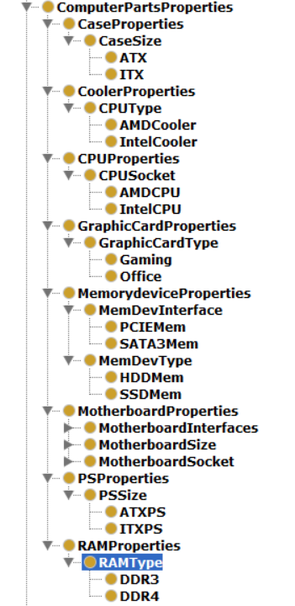
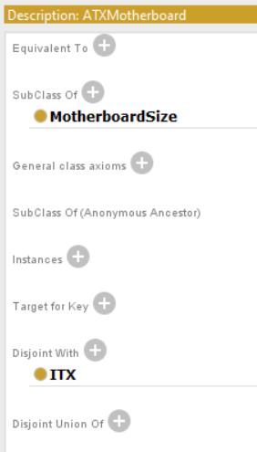
Класс свойств комплектующих
Содержит список комплектующих
Описывает их свойства
Описывает их взаимодействие и взаимозаменяемость Пример: Материнская плата размера ATX не может поместиться в корпус размера ITX

Slide 5
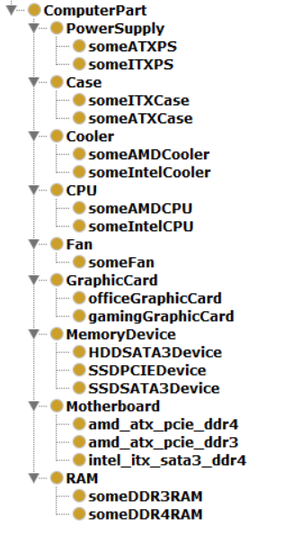
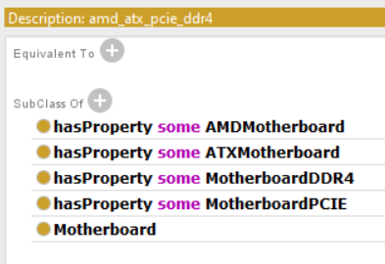
Класс комплектующих
Описывает посредством атрибута hasProperty, какими свойствами обладают конкретные комплектующие

Slide 6

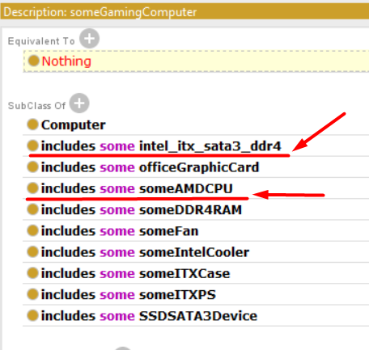
Класс компьютеров
Описывает компьютеры, состоящие из некоторого набора комплектующих с помощью свойства includes
Определяет, какие в компьютерах должны быть части.
Ризонер говорит, что класс игрового компьютера некорректен. В него попытались положить несовместимые комплектующие.

Slide 7

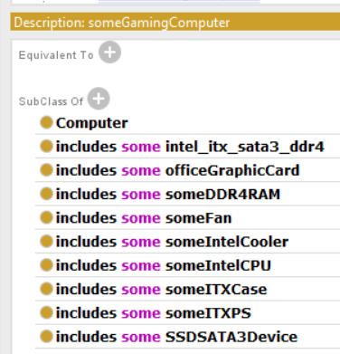
Класс компьютеров
При замене комплектующих на неконфликтующие, ризонер признает компьютер правильным.

Slide 8
Спасибо за внимание!
Подготовил Хвостов А.С., гр. P41182

